Slide 1

ПРОВЕРКА ГОТОВНОСТИ ОБОРУДОВАНИЯ,
РАБОТАЮЩЕГО ПОД ИЗБЫТОЧНЫМ ДАВЛЕНИЕМ,
К ПУСКУ В РАБОТУ
И ОРГАНИЗАЦИИ НАДЗОРА ЗА ЕГО ЭКСПЛУАТАЦИЕЙ
ДОКЛАДЧИК: СЕМЕНОВСКИЙ ПАВЕЛ АНДРЕЕВИЧ

Slide 2


Проверка готовности оборудования, работающего под избыточным давлением, к пуску в работу и организации надзора за его эксплуатацией
Приказом Федеральной службы по экологическому, технологическому и атомному надзору от 15.12.2020 № 536 утверждены
ФЕДЕРАЛЬНЫЕ НОРМЫ И ПРАВИЛА В ОБЛАСТИ ПРОМЫШЛЕННОЙ БЕЗОПАСНОСТИ «ПРАВИЛА ПРОМЫШЛЕННОЙ БЕЗОПАСНОСТИ ПРИ ИСПОЛЬЗОВАНИИ ОБОРУДОВАНИЯ, РАБОТАЮЩЕГО ПОД ИЗБЫТОЧНЫМ ДАВЛЕНИЕМ» (далее – ФНП).

Slide 3
Проверка готовности оборудования, работающего под избыточным давлением, к пуску в работу и организации надзора за его эксплуатацией
В соответствии с пунктом 212 ФНП решение о вводе в эксплуатацию оборудования под давлением, указанного в пункте 3 настоящих ФНП, должно приниматься руководителем (или уполномоченным им должностным лицом) эксплуатирующей организации (обособленного структурного подразделения) и оформляться на основании результатов проверки готовности оборудования к пуску в работу и организации надзора за его эксплуатацией, проводимой:
а) работником, ответственным за осуществление производственного контроля за безопасной эксплуатацией оборудования, совместно с ответственным за исправное состояние и безопасную эксплуатацию в случаях, указанных в пункте 213 настоящих ФНП;
б) комиссией, назначаемой распорядительным документом эксплуатирующей организации в случаях, указанных в пунктах 213 и 214 настоящих ФНП.

Slide 4
Проверка готовности оборудования, работающего под избыточным давлением, к пуску в работу и организации надзора за его эксплуатацией
Сотрудники Управления принимают участие в работе комиссии в случаях, установленных п. 214 ФНП, в частности:
а) после монтажа оборудования, поставляемого отдельными деталями, элементами или блоками, окончательную сборку (доизготовление) которого с применением неразъёмных соединений производят при монтаже на месте его установки (использования);
б) после монтажа оборудования под давлением, подтверждение соответствия которого не предусмотрено ТР ТС 032/2013;
в) после реконструкции (модернизации) или ремонта с заменых основных элементов оборудования (за исключением случаев, указанных в подпункте "г" пункта 213 настоящих ФНП).
Организация работы комиссии возлагается на эксплуатирующую организацию. Члены комиссии официально уведомляются о месте, дате и времени начала работы не позднее чем за 10 рабочих дней.

Slide 5
Проверка готовности оборудования, работающего под избыточным давлением, к пуску в работу и организации надзора за его эксплуатацией
Комиссия по проверке готовности оборудования к пуску в работу и организации надзора за его эксплуатацией формируется в следующем составе:
председатель комиссии - уполномоченный представитель эксплуатирующей организации;
члены комиссии:
специалисты эксплуатирующей организации, ответственные за осуществление производственного контроля и за исправное состояние и безопасную эксплуатацию оборудования;
уполномоченный представитель монтажной или ремонтной организации (в случае, установленном в подпунктах "а", "б", "в" настоящего пункта ФНП);
уполномоченный (уполномоченные) представитель (представители) Ростехнадзора или его территориального органа при осуществлении проверок (в случаях, указанных в подпунктах "а", "б", "в" настоящего пункта ФНП) оборудования под давлением, подлежащего учёту в территориальных органах Ростехнадзора или уполномоченный (уполномоченные) представитель (представители) иного федерального органа исполнительной власти в области промышленной безопасности при осуществлении проверок оборудования на поднадзорных ему объектах.

Slide 6
Проверка готовности оборудования, работающего под избыточным давлением, к пуску в работу и организации надзора за его эксплуатацией
Дополнительно в состав комиссии включаются уполномоченные представители: организаций, проводивших подтверждение соответствия (органов по сертификации), первичное техническое освидетельствование, экспертизу промышленной безопасности; организации-изготовителя и (или) поставщика оборудования, а также организации, ранее эксплуатирующей оборудование (в случае, установленном в подпункте "г" настоящего пункта ФНП) по согласованию с указанными организациями.

Slide 7
Проверка готовности оборудования, работающего под избыточным давлением, к пуску в работу и организации надзора за его эксплуатацией
При проведении проверки готовности оборудования к пуску в работу должно контролироваться его фактическое состояние и соответствие представленной проектной и технической документации, в том числе проверяется:
а) документация организации - изготовителя оборудования и её соответствие требованиям технических регламентов и настоящих ФНП;
б) документация, удостоверяющая качество монтажа (полноту и качество работ по ремонту или реконструкции) и приемку оборудования эксплуатирующей организацией, оформленная в соответствии с требованиями ФНП;
в) наличие положительных результатов технического освидетельствования;
г) документация с результатами пусконаладочных испытаний и комплексного опробования оборудования (в случаях необходимости их проведения, установленных проектом и руководством (инструкцией) по эксплуатации);

Slide 8
Проверка готовности оборудования, работающего под избыточным давлением, к пуску в работу и организации надзора за его эксплуатацией
д) документация, подтверждающая приемку оборудования после окончания пусконаладочных работ и комплексного опробования оборудования (в случае необходимости их проведения);
е) наличие документации, подтверждающей соответствие оборудования требованиям законодательства Российской Федерации о техническом регулировании и статьи 7 Федерального закона N 116-ФЗ;
ж) наличие, соответствие проекту и исправность арматуры, контрольно-измерительных приборов, приборов безопасности и технологических защит;
з) правильность установки, размещения, обвязки оборудования и их соответствие требованиям промышленной безопасности, указаниям проектной документации и руководства (инструкции) по эксплуатации организации - изготовителя оборудования;
и) исправность питательных устройств котла и их соответствие проекту;
к) соответствие водно-химического режима котла требованиям ФНП.

Slide 9
Проверка готовности оборудования, работающего под избыточным давлением, к пуску в работу и организации надзора за его эксплуатацией
При проведении проверки организации надзора за эксплуатацией оборудования под давлением должно контролироваться:
а) наличие обслуживающего персонала, обученного и допущенного к работе в соответствии с требованиями настоящих ФНП и распорядительных документов эксплуатирующей организации и аттестованных специалистов, удовлетворяющих требованиям ФНП и документации организации-изготовителя;
б) наличие должностных инструкций для ответственных лиц и специалистов, осуществляющих эксплуатацию оборудования, соответствие их требованиям ФНП;
в) наличие производственных инструкций для обслуживающего персонала и эксплуатационной документации, соответствие их требованиям ФНП.

Slide 10
Проверка готовности оборудования, работающего под избыточным давлением, к пуску в работу и организации надзора за его эксплуатацией
Мероприятия, связанные с приемкой и пуском в эксплуатацию объектов и оборудования в соответствии с положениями нормативных правовых актов, проводятся по заявлениям эксплуатирующих организаций.
Письмом Управления назначается уполномоченный представитель для включения в состав комиссии по проверке готовности оборудования, работающего под избыточным давлением, к пуску в работу и организации надзора за его эксплуатацией.
За 9 месяцев 2025 года в Санкт-Петербурге и Ленинградской области служащими отдела проведены 273 комиссии по проверке готовности оборудования, работающего под давлением.
 | 9 мес. 2023 г. | 9 мес. 2024 г. | 9 мес. 2025 г.
Количество комиссий | 271 | 343 | 273
Динамика (в сравнении с предыдущим годом) | - 1 % | + 27 % | - 20 %

Slide 11
Проверка готовности оборудования, работающего под избыточным давлением, к пуску в работу и организации надзора за его эксплуатацией
Из крупных объектов 2025 года следует отметить работу комиссии по проверке готовности к вводу в эксплуатацию 18 трубопроводов горячей воды
и 6 водогрейных котлов в рамках проекта «Строительство водогрейной котельной с дымовой трубой» мощностью 849 МВт.
Работа комиссии завершена в августе 2025 года на территории Центральной ТЭЦ филиала «Невский» ПАО «ТГК-1» (ЦТЭЦ) по адресу: Санкт-Петербург, ул. Новгородская, д. 11.
По результатам работы комиссия сделала следующие выводы: трубопроводы горячей воды и водогрейные котлы соответствуют установленным требованиям и могут быть допущены в эксплуатацию при соблюдении требований руководства по эксплуатации и Федеральных норм и правил в области промышленной безопасности «Правила промышленной безопасности при использовании оборудования, работающего под избыточным давлением», утвержденных приказом Федеральной службы по экологическому, технологическому и атомному надзору от 15.12.2020 № 536.

Slide 12
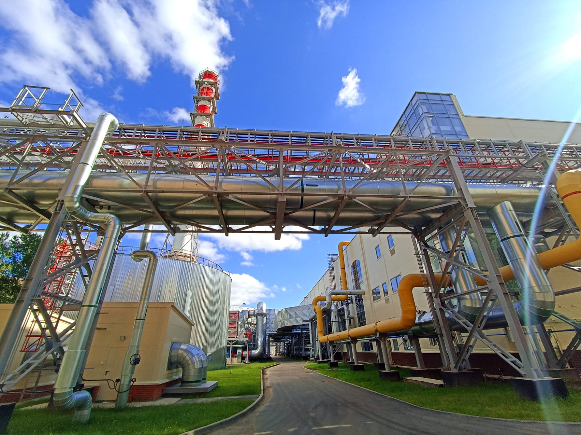
Проверка готовности оборудования, работающего под избыточным давлением, к пуску в работу и организации надзора за его эксплуатацией

Slide 13
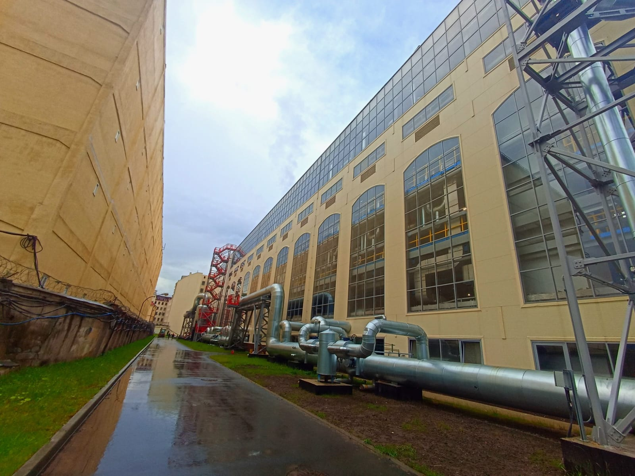
Проверка готовности оборудования, работающего под избыточным давлением, к пуску в работу и организации надзора за его эксплуатацией

Slide 14
Проверка готовности оборудования, работающего под избыточным давлением, к пуску в работу и организации надзора за его эксплуатацией
Результаты проверки готовности оборудования к пуску в работу и организации надзора за его эксплуатацией должны оформляться актом готовности оборудования под давлением к вводу в эксплуатацию.
Каждый член комиссии при несогласии с выводами комиссии имеет право изложить в письменном виде и передать комиссии особое мнение, содержащее обоснования по существу имеющихся возражений, с указанием пунктов, частей, глав нормативных правовых актов, в том числе федеральных норм и правил в области промышленной безопасности и/или технических регламентов, а также проектной (конструкторской) документации и (или) технической документации организации-изготовителя, выполнение требований которых не обеспечено.
Особое мнение (при наличии) должно прилагаться к акту готовности оборудования с внесением отметки о наличии особого мнения в Акт готовности оборудования.

Slide 15
Проверка готовности оборудования, работающего под избыточным давлением, к пуску в работу и организации надзора за его эксплуатацией
Акт готовности оборудования должен быть приложен к паспорту оборудования под давлением и передан руководителю (техническому руководителю) эксплуатирующей организации (обособленного подразделения) для принятия решения о вводе (неготовности к вводу) оборудования в эксплуатацию с учётом содержащихся в Акте готовности оборудования выводов, особого мнения (при наличии) и рекомендаций (при наличии) по устранению, изложенных в Акте готовности оборудования (особом мнении) замечаний.
В случаях, если в Акте готовности (выводах комиссии, особом мнении) указаны:
нарушения, наличие которых, по мнению членов комиссии, отрицательно влияет на работоспособность и/или на безопасность эксплуатации оборудования, меры по их устранению необходимо принять эксплуатирующей организации до пуска оборудования в работу и проинформировать об этом комиссию;

Slide 16
Проверка готовности оборудования, работающего под избыточным давлением, к пуску в работу и организации надзора за его эксплуатацией
замечания по комплектности и содержанию представленной при проверке готовности оборудования документации (производственных инструкций, руководства по эксплуатации), требующие её доработки или пересмотра, то их устранение может проводиться в сроки, определенные руководителем эксплуатирующей организации по согласованию с разработчиком документации.
Информация о принятых мерах по устранению нарушений, выявленных при проверке, должна направляться в адрес организаций, уполномоченные представители которых принимали участие в работе комиссии, после получения которой эти организации в случае несогласия с достаточностью принятых мер уведомляют об этом эксплуатирующую организации любым доступным способом в течение 10 рабочих дней после получения информации в отношении нарушений, влияющих на безопасность эксплуатации оборудования, и не позднее 30 рабочих дней по остальным нарушениям и замечаниям.
Наиболее часто встречаются нарушения при проверке:
- документации организации - изготовителя оборудования и её соответствие требованиям технических регламентов и настоящих ФНП;
- документации, удостоверяющей качество монтажа (полноту и качество работ по ремонту или реконструкции) и приемку оборудования эксплуатирующей организацией, оформленной в соответствии с требованиями ФНП.

Slide 17
Проверка готовности оборудования, работающего под избыточным давлением, к пуску в работу и организации надзора за его эксплуатацией
Решение о вводе в эксплуатацию оборудования под давлением должно быть оформлено распорядительным документом эксплуатирующей организации в соответствии с выводами Акта готовности оборудования.
Сведения о принятом решении записываются в паспорт оборудования и заверяются подписью ответственного работника эксплуатирующей организации, на которого распорядительными документами эксплуатирующей организации возложены соответствующие должностные обязанности, либо подписью председателя комиссии (в случаях её проведения).
Наличие акта необходимо для постановки на учёт оборудования, работающего под давлением.

Slide 18

СПАСИБО ЗА ВНИМАНИЕ

